Slide 1

Clase grabada
Recibe una cálida:
¡Bienvenida!
Te estábamos esperando 😁

Slide 2








Slide 3


POO en Java
Clase grabada

Slide 4
El entorno Java para la programación
Plan formativo: POO en Java

Slide 5
HOJA DE RUTA
¿Cuáles skill conforman el programa?
1.
3.
El entorno Java para la programación
Start!🏁
Programación Orientada a Objetos
Java
Proyecto Individual
Level Up!🚀
high level🥇
2.
4.

Slide 6
LEARNING PATHWAY
1
Start!🏁
Introducción a Java - características y componentes.
Instalación JDK
El lenguaje Java y su entorno
Entorno de desarrollo integrado - Instalación y ejecución
Instalación IDE Eclipse
Reconocer las características fundamentales del lenguaje Java para el desarrollo de aplicaciones.

Slide 7
OBJETIVOS DE APRENDIZAJE
¿Qué aprenderemos?
Comprender el concepto de Java y sus características
Entender la implementación de los componentes JVM, JRE y JDK
Aprender a utilizar el entorno de desarrollo integrado Eclipse

Slide 8

Rompehielo🥶
¿Nos conocemos?
Compartamos experiencias: 🙌
¿Qué aplicaciones o software conocen que estén desarrolladas con Java?
¿Qué imaginas que podrás crear al aprender a programar en Java?
Les recomendamos abrir el mic🎙️ o escribir por el chat😊

Slide 9

1.
¿Qué es Java?

Slide 10

Introducción a Java
Java es un lenguaje de programación de propósito general, concurrente, orientado a objetos y basado en clases. Fue creado por Sun Microsystems en 1995 y actualmente es propiedad de Oracle.
Este lenguaje se considera fuertemente tipado (también llamado de tipado estático).
Notes:
Nota: slides para trabajar teoría

Slide 11
Características de Java
Algunas características distintivas de este lenguaje:
Portable: El código Java se ejecuta en cualquier plataforma que tenga instalada la Java Virtual Machine (JVM).
Orientado a Objetos: Usa el paradigma de Programación Orientada a Objetos.
Seguro: Tiene un sistema de seguridad para evitar ejecución de código malicioso.
Multiplataforma: Permite crear aplicaciones multiplataforma.
Amplio soporte: Cuenta con gran cantidad de bibliotecas y frameworks.
Notes:
Nota: slides para trabajar teoría

Slide 12
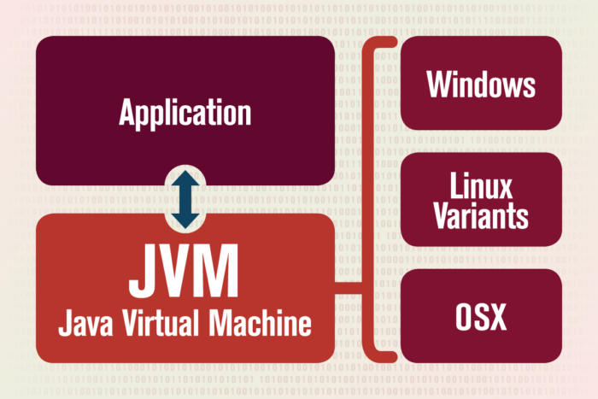
Java Virtual Machine
¿Qué es la JVM?:
La JVM es una máquina virtual que ejecuta bytecode Java. Proporciona una capa de abstracción entre el código y el hardware.
Permite la portabilidad de Java entre diferentes plataformas.
Gestiona automáticamente la memoria y proporciona seguridad.
Notes:
Versión 2: slides para trabajar teoría

Slide 13
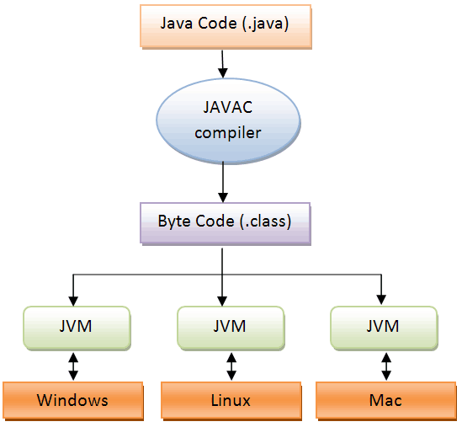
Bytecode
Es un código en formato binario, generado por el compilador Java al compilar el código fuente.
También se le conoce como "código máquina virtual Java".
Es interpretado y ejecutado por la JVM.
Es independiente de plataforma, permite la portabilidad entre sistemas.
Notes:
Versión 2: slides para trabajar teoría

Slide 14
JDK y JRE
JDK: Java Development Kit
El Kit de Desarrollo de Java es un conjunto de herramientas para desarrollar aplicaciones Java.
Incluye el compilador javac, las bibliotecas de clases de Java (API de Java), entre otras herramientas.
Permite compilar código fuente Java a bytecode.
JRE: Java Runtime Environment
El Entorno de Ejecución de Java proporciona el entorno necesario para ejecutar aplicaciones Java compiladas.
Contiene la Java Virtual Machine (JVM), las bibliotecas de clases de Java y otros componentes necesarios.
No incluye el compilador javac ni otras herramientas de desarrollo.
Notes:
Versión 3: slides para trabajar teoría

Slide 15
o
Usos y aplicaciones de Java
Algunas aplicaciones de este lenguaje:
Desarrollo de aplicaciones móviles y web
Aplicaciones empresariales y Big Data.
Machine Learning
Desarrollo de videojuegos.
Internet de las Cosas (IoT).
Notes:
Nota: slides para trabajar teoría

Slide 16
o
Versiones de Java
Algunos hitos importantes en diferentes versiones Java:
Java 1.0 (1996) - Primera versión estable de Java. Introdujo conceptos centrales como la JVM.
Java 1.1 (1997) - Mejoras en AWT, introducción de JavaBeans, JDBC.
Java 2 (1998) - Renombrado a Java 1.2. Mejoras en rendimiento y API de colecciones.
Java 6 (2006) - Mejoras en la plataforma, internacionalización.
Java 8 (2014) - Programación funcional con Lambdas.
Java 11 (2018) - Finalización del ciclo de lanzamientos de 6 meses. LTS.
Java 17 (2021) - Versión LTS actual. Enfoque en estabilidad y rendimiento.
Notes:
Nota: slides para trabajar teoría

Slide 17



Instalación del JDK

Slide 18
Instalación del Java Development Kit (JDK)
Contexto: 🙌
Para poder desarrollar aplicaciones en el lenguaje Java, es necesario tener instalado el JDK. En este ejercicio práctico vamos a instalar el Kit de desarrollo Java.
Consigna: ✍️
Buscar e instalar el JDK 8 en tu computadora.
Tiempo🕛: 15 minutos
Notes:
Nota: slide para incluir la ejercitación de la clase (práctica o teórica).

Slide 19
Instalación del Java Development Kit (JDK)
Paso a paso: ⚙️
Ir a la página web de Oracle JDK.
Buscar la sección de descargas de JDK 8 y seleccionar el instalador según tu sistema operativo.
Hacer clic en el botón de descarga y esperar a que se complete.
Cuando finalice la descarga, ejecutar el instalador.
Seguir los pasos del asistente de instalación. Aceptar la licencia.
Elegir la ruta de instalación en el equipo. Recomendado en Archivos de Programa.
Una vez completada la instalación, abrir la terminal o símbolo del sistema (CMD).
Escribir el comando "java -version" y presionar Enter.
Se deberá mostrar información sobre la versión instalada.
Listo, ¡el JDK está instalado correctamente!
Notes:
Nota: slide para incluir la ejercitación de la clase (práctica o teórica).

Slide 20

2.
¿Qué es un IDE?

Slide 21

IDE: Entorno de desarrollo integrado
Un IDE es un sistema de software para el diseño de aplicaciones. Combina un editor de texto avanzado con características como resaltado de sintaxis, autocompletado de código y sugerencias, entre otros, facilitando la escritura de código.
Eclipse es uno de los IDEs más utilizados para desarrollo de aplicaciones en Java, que además permite extender funcionalidades con plugins. Es de código abierto y gratuito.
Notes:
Nota: slides para trabajar teoría

Slide 22
Instalación Eclipse IDE
Paso a paso para descargar e instalar Eclipse en tu computadora:
Ir al sitio web oficial de Eclipse.
Una vez que se haya completado la descarga, abrir el archivo de instalación. Recomendamos descargar la versión Eclipse IDE for Enterprise Java and Web Developers.
Seguir las instrucciones del asistente de instalación.
Una vez que la instalación haya finalizado, iniciar Eclipse. Te pedirá que selecciones un "Workspace" (espacio de trabajo), que es la ubicación donde se almacenarán tus proyectos.
Después de seleccionar el "Workspace", aparecerá la ventana principal de Eclipse. ¡Ahora estamos listos para empezar a desarrollar!
Notes:
Nota: slides para trabajar teoría

Slide 23
Creando y ejecutando un programa en Java

Slide 24
Creando y ejecutando un programa en Java
Contexto: 🙌
Para desarrollar una aplicación Java en Eclipse, lo primero es crear un proyecto que contendrá nuestro código fuente.
Consigna: ✍️
Crear un proyecto java en Eclipse, y ejecutarlo mostrando un saludo por pantalla.
Tiempo🕛: 15 minutos
Notes:
Nota: slide para incluir la ejercitación de la clase (práctica o teórica).

Slide 25
Creando y ejecutando un
programa en Java
Paso a paso: ⚙️
Abrir el IDE Eclipse.
Ir al menú File > New > Java Project.
En el asistente, colocar un nombre para el proyecto. Por ejemplo, "MiProyectoJava".
Dejar las opciones por defecto y finalizar el asistente. Eclipse creará la estructura inicial del proyecto Java con carpetas como "src" para el código fuente.
En el explorador de paquetes, abrir la carpeta "src".
Click derecho, New > Class.
Colocar el nombre de la clase, por ejemplo "Main".
Marcar la opción "public static void main" y finalizar.
Esto creará la clase ‘Main.java’ con el método main vacío, donde escribiremos nuestro código.
Para ejecutar, click derecho en el editor y Run As > Java Application.
Listo, ya podemos programar nuestra aplicación Java en Eclipse!
Notes:
Nota: slide para incluir la ejercitación de la clase (práctica o teórica).

Slide 26
RESUMEN
¿Qué logramos en esta clase?
Conocer el lenguaje Java y sus características.
Conocer los componentes de Java
Instalar lo necesario para preparar el entorno de ejecución: JDK y Eclipse IDE
Crear y ejecutar tu primer proyecto Java.

Slide 27

¿?
¿Alguna consulta?
Momento de preguntas

Slide 28
Te invitamos a revisar en la plataforma los siguientes documentos/ejercicios.
Cualquier duda que te surja sobre ellos ¡Tráelos a la próxima clase!
WORKING
TIME
Repasar nuevamente la grabación de esta clase
Revisar el material compartido en la plataforma de Moodle
Traer al próximo encuentro todas tus dudas.

Slide 29


